Slide 1
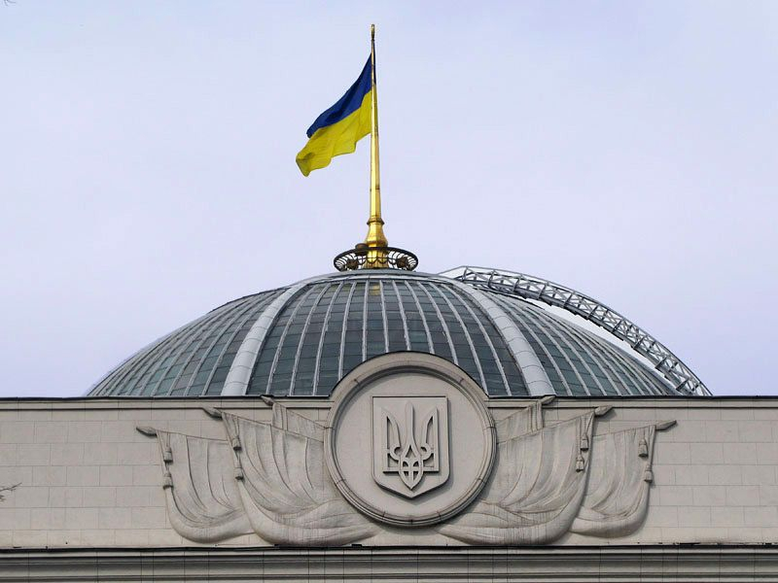

Закон України “Про освіту”: ключові новели

Slide 2
Новий Закон України «Про освіту» набрав чинності 28 вересня 2017 року
Президент України Петро Порошенко назвав закон «Про освіту», прийнятий Верховною Радою 5 вересня, «однією з найголовніших реформ». Новий закон запроваджує 12-річну освіту, передбачає зростання зарплат вчителям та наголошує на доступності якісної освіти для всіх учнів.
Робота над новим законом тривала понад три роки, а голосування за нього об’єднало всі парламентські партії, крім Опоблоку й «Свободи».
На підставі нового законодавчого акту внесено зміни до ряду законів, у тому числі до Законів України:
«Про дошкільну освіту»,
«Про загальну середню освіту»,
«Про позашкільну освіту»,
«Про вищу освіту».

Slide 3
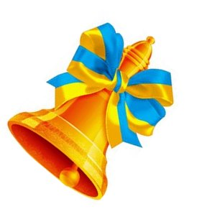
Зміни у визначенні окремих термінів
“загальноосвітній навчальний заклад”
змінено на “заклад загальної середньої
освіти”
“навчально-виховний процес”
змінено на “освітній процес”

Slide 4

Мова навчання
Мовне питання стало найскандальнішим у новому законі. Згідно з текстом, усе навчання тепер відбуватиметься виключно українською мовою. Закон викликав чималу критику з боку держав-сусідів України, а саме - Румунії, Угорщини, Молдови та Польщі, які висловили занепокоєння новим українським законом про освіту.
Діти, які підуть у школи з 1 вересня 2018 року, матимуть можливість навчатися рідною мовою тільки в початковій школі – перші чотири роки. З п'ятого класу всі предмети повинні викладатися українською мовою.
Представники національних меншин та корінних народів отримали гарантоване право навчатись рідною мовою – в окремих класах. Та таке навчання все одно відбуватиметься поряд з українською мовою.
Одна чи декілька дисциплін, відповідно, до програми, можуть викладатись (окрім української) англійською та «іншими офіційними мовами Європейського Союзу».

Slide 5


Школяр має бути компетентним
Закон передбачає, що учні мають оволодіти наступними компетентностями:
вільне володіння державною мовою;
здатність спілкуватися рідною (у разі відмінності від державної) та іноземними мовами;
математична компетентність;
компетентності у галузі природничих наук, техніки і технологій;
інноваційність;
екологічна компетентність;
інформаційно-комунікаційна компетентність;
навчання впродовж життя;
громадянські та соціальні компетентності, пов’язані з ідеями демократії, справедливості, рівності, прав людини, добробуту та здорового способу життя, з усвідомленням рівних прав і можливостей;
культурна компетентність;
підприємливість та фінансова грамотність;
інші компетентності, передбачені
стандартом освіти.

Slide 6

Типи закладів освіти та терміни навчання:
Тривалість навчання у школі зросте до 12 років
Навчання учнів за програмами 12-річної
середньої освіти починається:
для початкової освіти - з 1 вересня 2018 року;
для базової середньої освіти - з 1 вересня 2022 року;
для профільної середньої освіти - з 1 вересня 2027 року.
Школа буде розділена на • початкову (1–4 класи) • базову (5–9) • профільну (10–12 класи).
Профільна школа матиме два спрямування - академічне та професійне.
ЛІЦЕЇ АКАДЕМІЧНОГО СПРЯМУВАННЯ передбачають подальше навчання у закладах вищої освіти (ЗВО). Тому крім опанування змісту освіти відповідно до стандарту, деякі предмети вивчатимуться поглиблено.
ЛІЦЕЇ ПРОФЕСІЙНОГО СПРЯМУВАННЯ орієнтуються на ринок праці й опанування професії. Тому разом з опануванням змісту освіти згідно зі стандартом, передбачається здобуття навичок для подальшої роботи за обраною спеціальністю.

Slide 7

Дитячі садки для всіх
ТЕПЕР ОБОВ'ЯЗКОВО
ЙТИ ДО САДОЧКА?
Ні. Новим законом передбачено, що діти старшого дошкільного віку (тобто з 5 років) обов’язково охоплюються дошкільною освітою відповідно до стандарту дошкільної освіти.
Однак батьки самостійно обирають способи та форми, якими забезпечують реалізацію права дітей на дошкільну освіту. Можна й вдома прослідкувати, щоб дитина відповідала певному рівню.
Як і приватні школи, дошкільні навчальні заклади працюватимуть за принципом «гроші ходять за дитиною». Заклад буде змушений обґрунтувати встановлену вартість навчання, аби отримати гроші з бюджету.

Slide 8


Екзамени починатимуться раніше
Після завершення початкової школи, учні проходитимуть державну підсумкову атестацію. Однак, на відміну від зовнішнього незалежного оцінювання, яке визначає рівень знань учня, ця перевірка має на меті лише засвідчити рівень освіти у навчальному закладі.
Також новинкою стане зовнішнє незалежнє оцінювання для випускників базової середньої
школи (9 класів).

Slide 9

Зарахування учнів до закладів загальної середньої освіти
здійснюється відповідно до території обслуговування
наказом директора ЗЗСО
до ліцеїв, приватних ЗЗСО і закладів спеціалізованої освіти дозволяється зарахування на конкурсних засадах
до початкової школи право на першочергове зарахування мають діти, які проживають на території обслуговування закладу

Slide 10

Новели для вчителів
поетапне зростання заробітної плати
щорічне самостійне підвищення кваліфікації
вибір форми та місця для підвищення кваліфікації
розроблення авторських навчальних програм або освітніх методик
проходження педагогічними працівниками сертифікації

Slide 11

Щорічне підвищення кваліфікації для вчителів
Якщо раніше вчителі могли підвищувати кваліфікацію лише у інститутах післядипломної педагогічної освіти (ІППО), тепер вони зможуть самі обирати, де та як займатись своєю самоосвітою. Це можуть бути тренінги, навчальні програми у профільних установах та інших навчальних закладах.
Упродовж 5 років вчитель має пройти не менше 150 годин підвищення кваліфікації. Причому обов’язково робити це щороку.
Кошти на професійний розвиток вчителів будуть закладені у держбюджет.
Вчителі самі зможуть вирішити, де, коли і як підвищувати кваліфікацію, проте мають робити це щорічно

Slide 12

Збільшення зарплат вчителям
Мінімальна зарплата педагогічного працівника становитиме не менше чотирьох прожиткових мінімумів для працездатних осіб. Тобто педагог найнижчої кваліфікаційної категорії може отримувати 6 736 гривень.
Такого рівня оплати праці планується досягти до 2023 року. Проте наразі тривають перемовини й дебати щодо точного року впровадження такого рівня мінімальної зарплати.
Залежно від зростання кваліфікаційної категорії викладача, оклад зростатиме не менше, ніж на 10%. Викладачі із науковим ступенем отримуватимуть на 25% більше, ніж педагоги найнижчої кваліфікаційної категорії.

Slide 13

Надбавка для найпрогресивніших
Замість підвищення кваліфікації вчителі зможуть добровільно проходити зовнішню незалежну сертифікацію. У неї входитиме перевірки на володіння предметом викладання, спілкування з дітьми та використання сучасних методик в навчальному процесі.
Вчителі, що успішно пройшли сертифікацію, отримуватимуть на три роки сертифікат і 20% надбавку до зарплати, а також зможуть навчати інших педагогів.

Slide 14


Школи перевірятимуть раз на 10 років
Замість місцевих органів управління освіти, перевірками шкіл займатиметься Агентство забезпечення якості освіти. Їхня робота полягатиме не у накладанні санкцій, а наданні рекомендацій для поліпшення навчального процесу. Атестовані школи отримуватимуть сертифікат, що дійсний протягом 10 років.
Перевірка може бути й позаплановою. Але старих інспекцій «з району» більше не буде.
Самі інспекції ліквідують, а працівники методкабінетів займатимуться замість перевірок підтримкою й допомогою закладам освіти.

Slide 15
Відповідальність за плагіат, списування та несправедливі оцінки
Закон вводить поняття «академічної доброчесності». Це сукупність етичних принципів та визначених законом правил, якими мають керуватися учасники освітнього процесу під час навчання, викладання та провадження наукової (творчої) діяльності з метою забезпечення довіри до результатів навчання та/або наукових (творчих) досягнень.
Академічна доброчесність передбачає коректні посилання на джерела інформації під час наукової чи педагогічної діяльності, дотримання норм законодавства про авторське право і суміжні права, надання достовірної інформації про методики і результати досліджень, об’єктивне оцінювання результатів навчання.
У випадку плагіату, підробки досліджень, списування, хабарництва чи необ’єктивного оцінювання, як учня, так і викладача чи сам заклад освіти можуть притягнути до відповідальності.

Slide 16

Директор обиратиметься на конкурсній основі
Директор обиратиметься на конкурсній основі. Максимальний строк перебування на посаді – 12 років (дві каденції). Однак особа може згодом очолити інший заклад, або перейти на іншу посаду у цьому ж.
Обиратиме директора на посаду спеціальна незалежна комісія, яка складатиметься з директорів державних та приватних шкіл, представників громадськості, викладачів, представників районних державних адміністрацій.

Slide 17
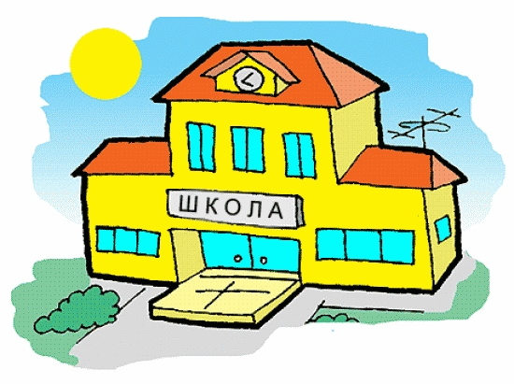

Прозорість та відкритість
Заклади освіти зобов’яжуть звітуватись про всі кошти, які надходять, а також про їхнє призначення.
Також на сайтах навчальних закладів мають бути оприлюднені статути, інформація про освітні програми, мова освітнього процесу, результати моніторингу якості освіти, річний звіт, правила прийому, умови доступності закладу, перелік додаткових освітніх та інших послуг, їх ціну і порядок надання та оплати тощо.

Slide 18



Самостійність
Закон суттєво збільшує автономію навчальних закладів. Наприклад, на рівні з типовими освітніми програми заохочується самостійно розробляти і використовувати власні акредитовані програми.
Школи зможуть самостійно визначати режим своєї роботи: структуру навчального року, тривалість навчального тижня, дня, занять і відпочинку між ними. Окрім уроків, можна буде обрати інші форми для навчального процесу.
В той же час, учні та студенти зможуть впливати на зміст свого навчання. Освітні програми міститимуть компоненти для вільного вибору.
Педагогічних працівників призначатиме керівник закладу. Директор самостійно братиме на роботу своїх заступників та інших педагогічних працівників.
Керівник закладу загальної середньої освіти має право оголосити конкурс на будь-яку вакансію, але головне, що призначення відбуватимуться без погодження з місцевою владою.

Slide 19
Права та обов’язки директора
здійснює безпосереднє управління закладом
призначає і звільняє педагогічних працівників
вирішує питання фінансово-господарської діяльності закладу
здійснює контроль за виконанням освітніх програм та забезпечує
організацію освітнього процесу
забезпечує функціонування внутрішньої системи забезпечення якості освіти
сприяє та створює умови для діяльності органів самоврядування закладу освіти
представляє заклад освіти у відносинах з державними органами, органами місцевого самоврядування, юридичними та фізичними особами

Slide 20


Освітні округи
Освітній округ - це сукупність закладів освіти (їхніх філій), у тому числі закладів позашкільної освіти, закладів культури, фізичної культури і спорту, що забезпечують доступність освіти для осіб, які проживають на відповідній території.
Опорний заклад освіти - це заклад загальної середньої освіти, що має зручне розташування для підвезення дітей з інших населених пунктів, забезпечений кваліфікованими педагогічними кадрами, має сучасну матеріально-технічну і навчально-методичну базу та спроможний забезпечувати на належному рівні здобуття профільної освіти.

Slide 21
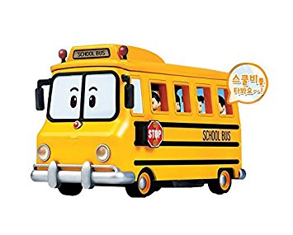


Філії
З метою наближення місця навчання дітей до їхнього місця проживання у відповідному населеному пункті може утворюватися філія закладу освіти. Філія закладу освіти - це територіально відокремлений структурний підрозділ закладу освіти, що не має статусу юридичної особи та діє на підставі положення, затвердженого засновником відповідного закладу освіти на основі типового положення, що затверджується центральним органом виконавчої влади у сфері освіти і науки.
Початкова школа може забезпечувати здобуття початкової освіти дітьми (незалежно від їх кількості) одного або різного віку, які можуть бути об’єднані в один або в різні класи (групи). Освітній процес у такій школі може організовуватися одним чи кількома вчителями або в будь-якій іншій формі, яка є найбільш зручною та доцільною для забезпечення здобуття дітьми початкової освіти відповідно до стандарту початкової освіти.

Slide 22


Демократизація управління закладами освіти
Основним колегіальним органом управління закладу освіти є вчена або педагогічна рада, яка створюється у випадках і порядку, передбачених спеціальними законами
участь в управлінні осіб, що навчаються
участь інших осіб через піклувальні, наглядові та батьківські ради
можливість контролю над бюджетом та адміністрацією через фінансову та адміністративну прозорість (оприлюдення на веб-сайтах статуту закладу освіти, інформації про наявність вакантних посад, річного звіту про діяльність закладу, кошторисів і фінансових звітів тощо)

Slide 23


Повноваження засновника закладу
приймає рішення про створення і реорганізацію, ліквідацію,
перепрофільовує заклад
затверджує установчі документи
організовує конкурсний відбір на посаду директора
укладає та розриває строковий договір з керівником
затверджує кошторис та приймає фінансовий звіт закладу освіти
здійснює контроль за фінансово-господарською діяльністю закладу
не має права втручатися в діяльність закладу
забезпечує створення у закладі освіти інклюзивного освітнього середовища

Slide 24


Переоформлення установчих документів закладів освіти
«Переоформлення установчих документів закладів освіти з метою приведення їх у відповідність із цим Законом здійснюється протягом 5 (п’яти) років з дня набрання чинності цим Законом» (п.п.13 п. 3 розділу ХІІ «Прикінцеві та перехідні положення» Закону)
питання діяльності закладів освіти мають бути врегульовані їх установчими документами
статути закладів освіти, мають переоформлятися в поточному режимі (у разі виникнення необхідності)

Slide 25

М.Стрехалюк
Дякую за увагу!

